Slide 1
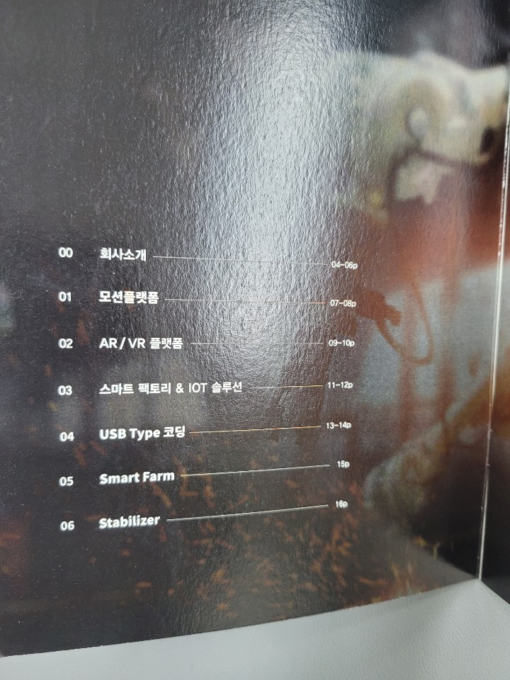
05 군교보재(영어번역)
06 스테빌라이저 시스템
07 스마트 발효톱밥 생산 시스템
목차 변경 요청

Slide 2
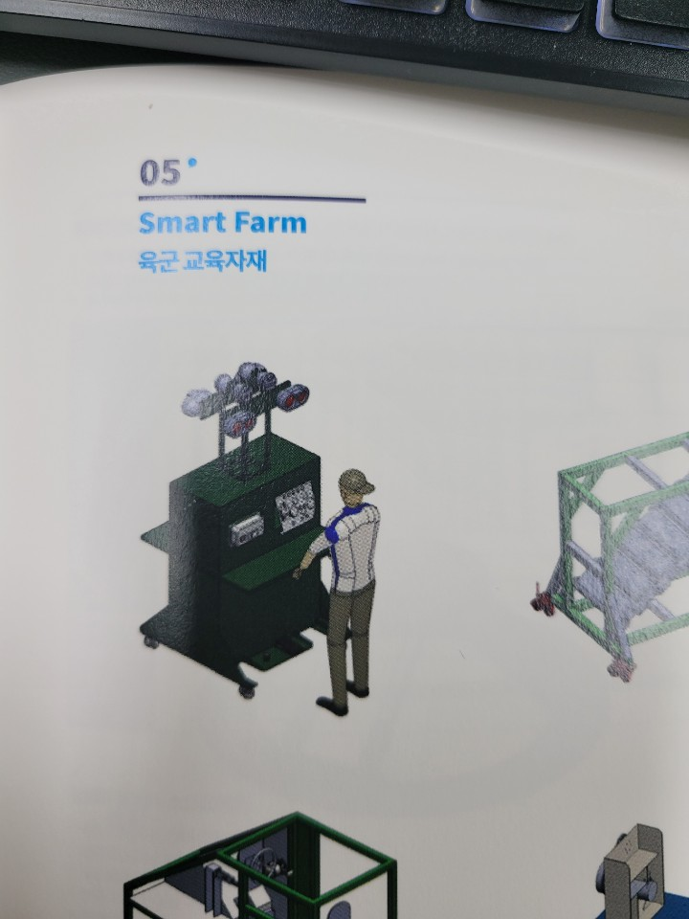
육군교육자재 (영문 수정)

Slide 3
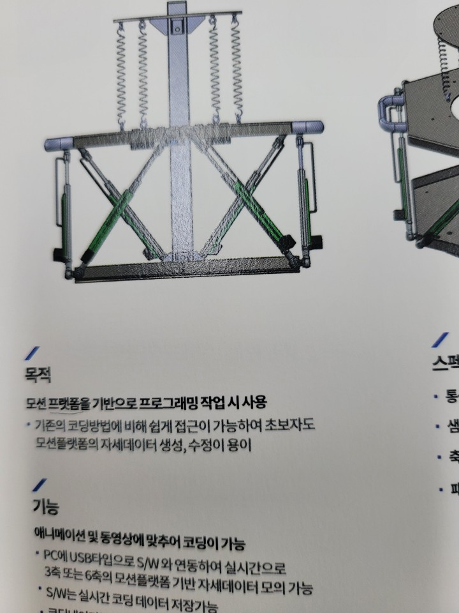
모션 프랫폼 -> 모션 플랫폼 (오타 수정)

Slide 4
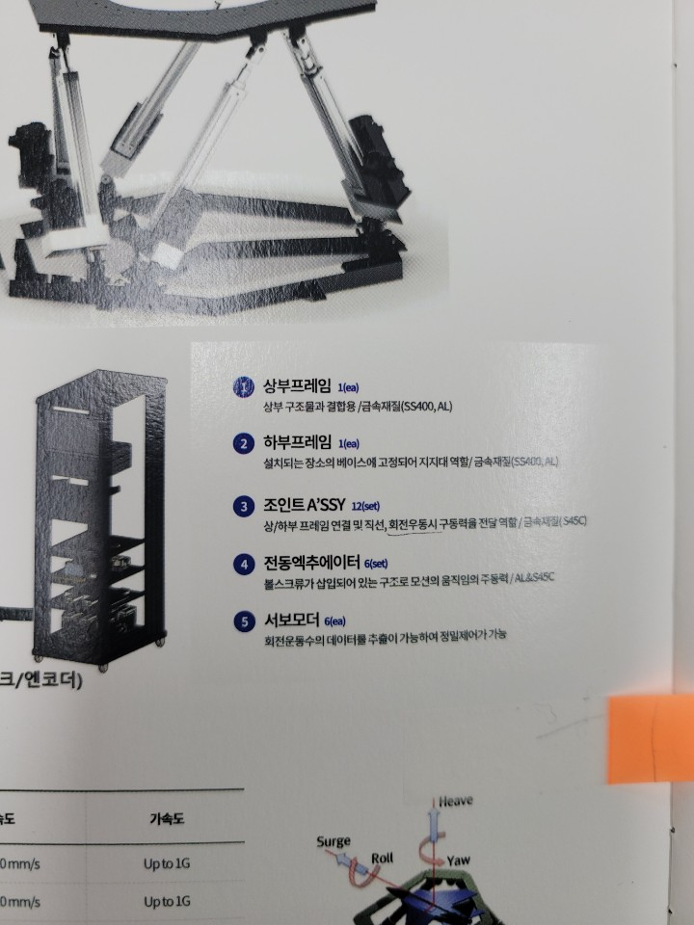
회전우동시-> 회전구동시 (오타 수정)

